Slide 1
Vlieger
Gaat u alvast naar de website kahoot.it op uw smartphone/tablet/laptop
Meld u aan met de volgende gamepin: 195129
internet
  Netwerk: NH Hotel Group
  Gebruikersnaam: nh
  Wachtwoord: wifi

Slide 2

Vliegers
Laura Schaffer, Hilde Steg, Annemarie Tibbe, DenNis van straalen en WiM Hendrikson

Slide 3
Marcel Minnaert (1942)
“Ten onrechte denken velen, dat het doek of papier van een vlieger strak gespannen moet zijn.
Het tegendeel is waar!”

Slide 4
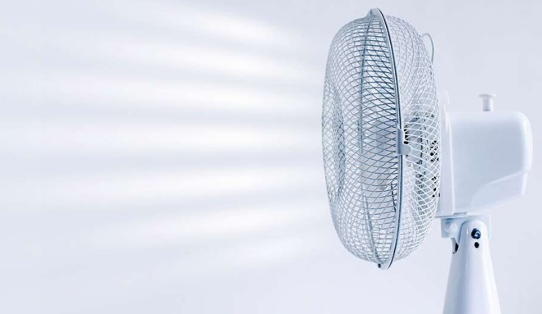
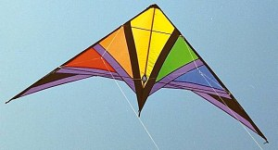
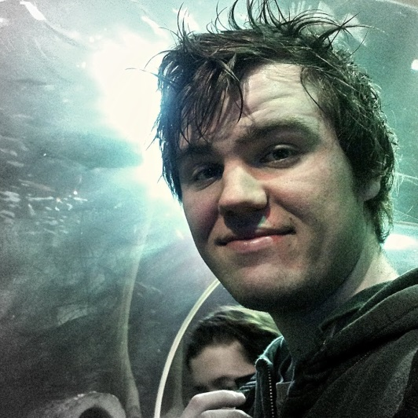
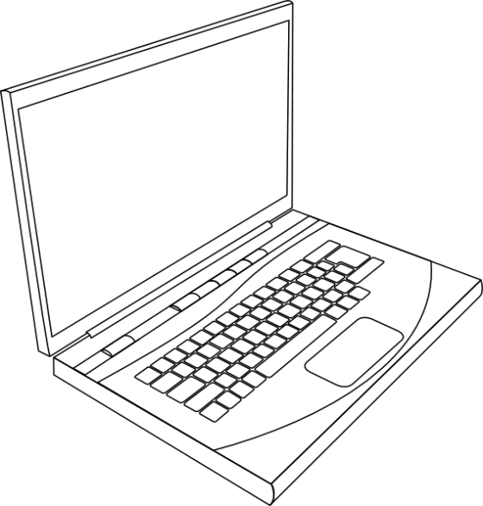
Opstelling

Slide 5

Kahoot vraag 1

Slide 6
Demo

Slide 7
Ideale situatie
F_{aero}
Notes:
Coanda effect. Lucht volgt het zeil, kan daardoor een kracht op de zeil uitoefenen (staat loodrecht op het oppervlak), zeil kan kracht op wind uitoefenen. Resultaat een lift kracht omhoog.

Slide 8
Te veel bolling
F_{aero}

Slide 9
Te weinig bolling

Slide 10
Kahoot vraag 2

Slide 12
Geogebra
Notes:
Uitleg stijging bij verschillende hoek

Slide 13
Toepassing vlieger

Slide 14
Kahoot vraag 3 en 4

Slide 15
Opstelling (Coach)

Slide 16
Geogebra
Notes:
Uitleg krachten op touw

Slide 17
Overzicht
Kahoot
GeoGebra
Coach
Demonstratie

Slide 18
Kahoot vraag 5

